Slide 1
ŘÍZENÍ KVALITY
6. 11. 2024
Zavádění kvality v prostředí SPÚ a příklady dobré praxe
Mgr. Pavel Škeřík
Státní pozemkový úřad, ředitel Sekce provozních činností

Slide 2
PŘEDSTAVENÍ
STÁTNÍHO POZEMKOVÉHO ÚŘADU

Slide 3
STÁTNÍ POZEMKOVÝ ÚŘAD
podřízená organizace Ministerstva zemědělství
zřízen ke dni 1. ledna 2013 na základě zákona č. 503/2012 Sb., o Státním pozemkovém úřadu.
POZEMKOVÉ ÚPRAVY
BPEJ
MONITORING EROZE
PŘEVODY
A SMĚNY NEMOVITOSTÍ
RESTITUCE
SPRÁVA MAJETKU VČETNĚ
VH DĚL

Slide 4
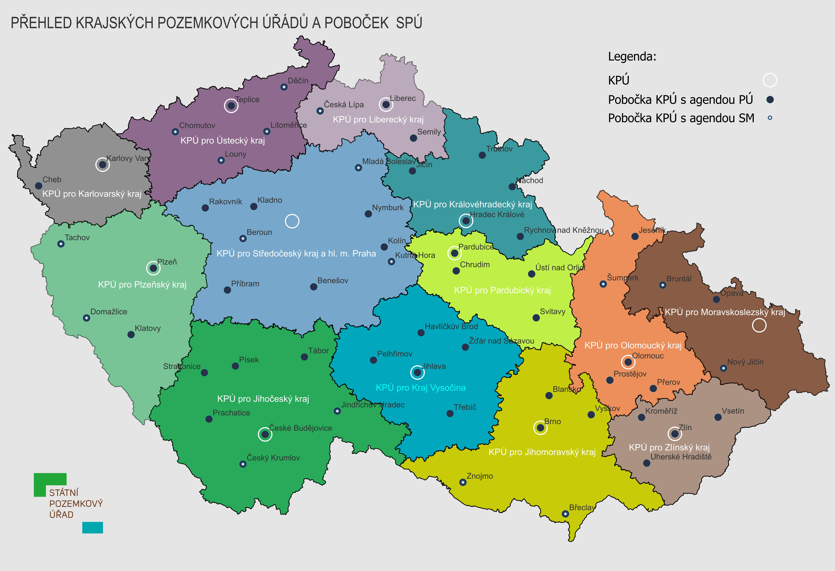
13 KPÚ
61 POBOČEK
1 171 ZAMĚSTNANCŮ

Slide 5
ZAVÁDĚNÍ KVALITY NA SPÚ
SPÚ se k zavádění kvality přihlásil na základě připraveného Metodického pokynu pro řízení kvality Sekce pro státní službu
Nejprve jsme provedli zhodnocení stávající úrovně požadované minimální míry kvality -přibližně 47 %
stanoven postup s cílem dosáhnout minimální míry kvality do června 2021
v roce 2024 proběhl další přezkum – úroveň SPÚ byla ohodnocena na 85,6 % - nejlepší hodnocení za kategorie: identifikace činností služeb. úřadu, systém interních předpisů, systém komunikace, řízení lidských zdrojů a adaptační proces

Slide 6
PŘÍKLADY DOBRÉ PRAXE
VYUŽITÍ APLIKACÍ MICROSOFT 365

Slide 7
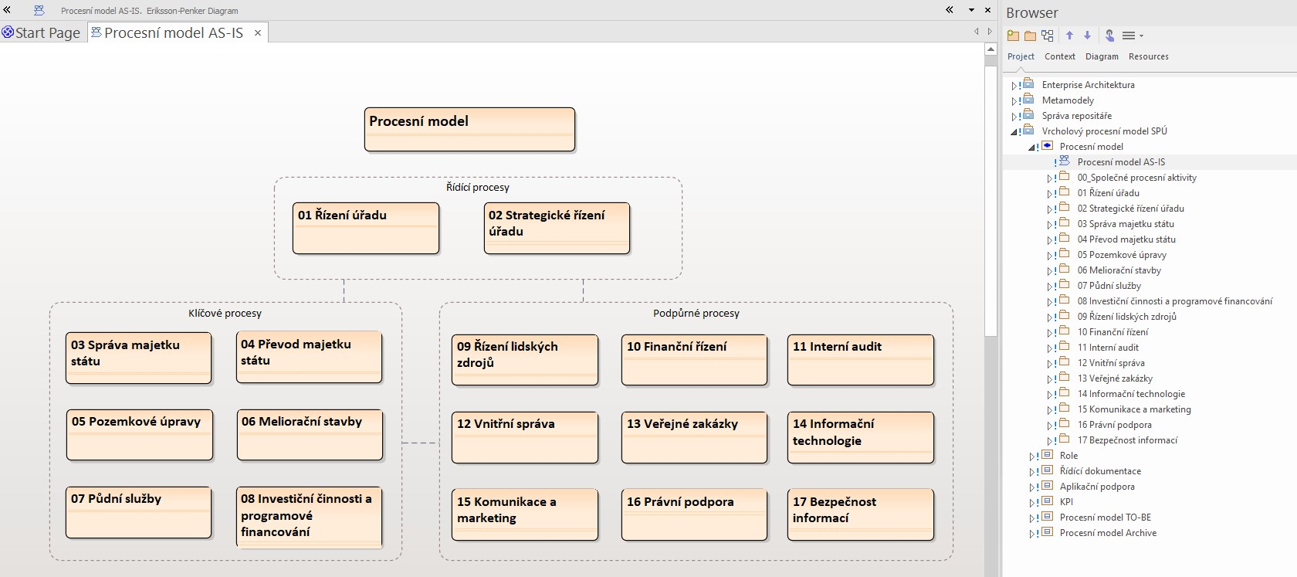
PROCESNÍ MODEL
V roce 2019 zpracování procesního modelu, který rozdělil do 3 základních oblastí:
klíčové procesy – základní zákonné agendy a poskytované služby
podpůrné procesy - obsluha klíčových procesů od personálního obsazení až po bezpečnost v rámci řízení IT systémů.
řídící procesy

Slide 8
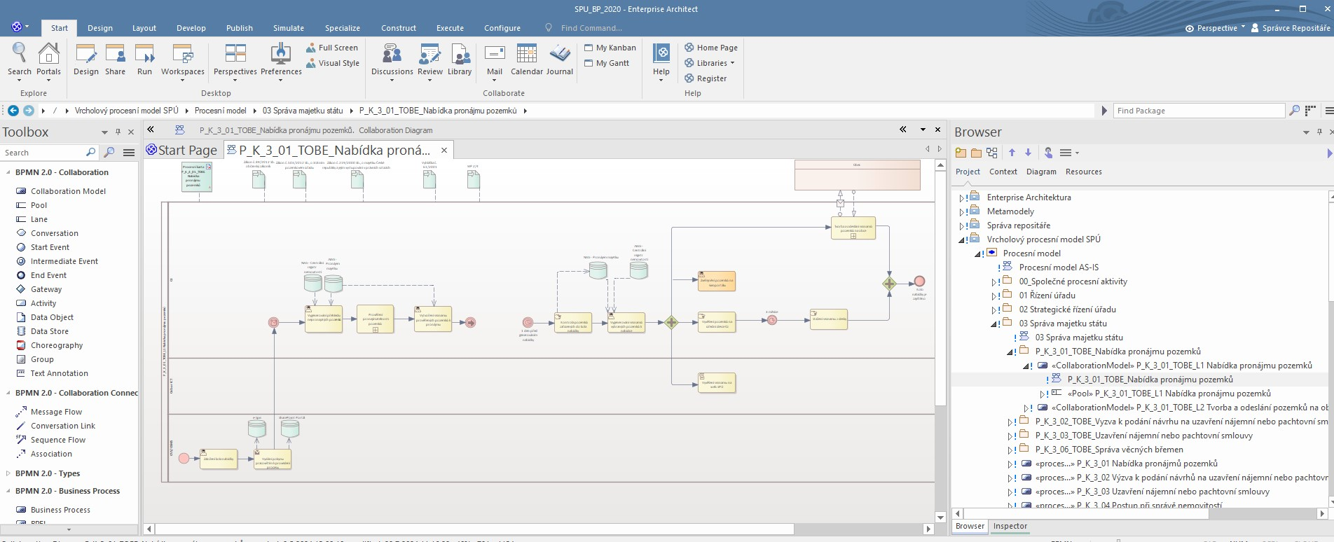
Mapování procesů proběhlo v aplikaci EA Sparx, která pomocí modelace BPMN 2.0 je schopná popsat procesy v plné šíři, od jednotlivých aktivit po časování, po využití aplikačního portfolia, dle jednotlivých rolí, je napojeno zároveň i na řídící dokumentaci.
Dále je u některých procesů nastavena a vyhodnocována výkonnost pomocí KPI.

Slide 9
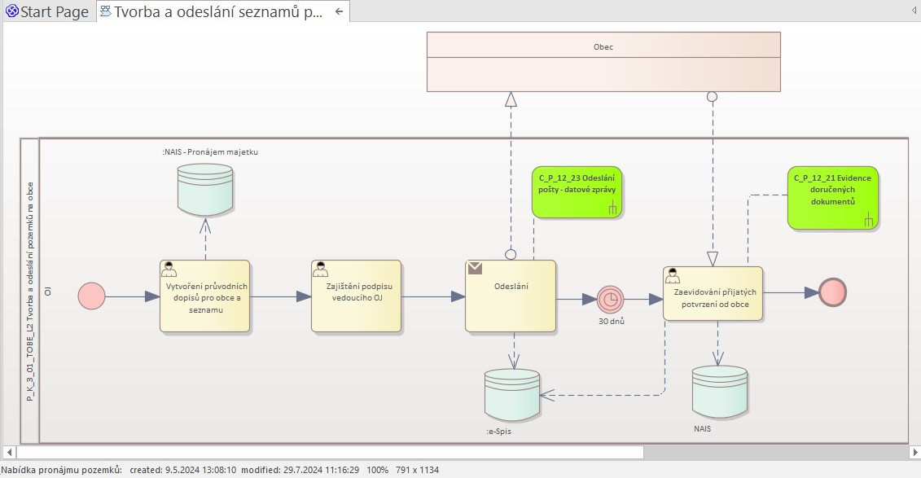
Repozitář kromě jednotlivých základních struktur obsahuje i budoucí stav procesů, který můžeme vidět na následujícím snímku, většinou se jedná o analýzu v rámci digitalizace procesů.

Slide 10
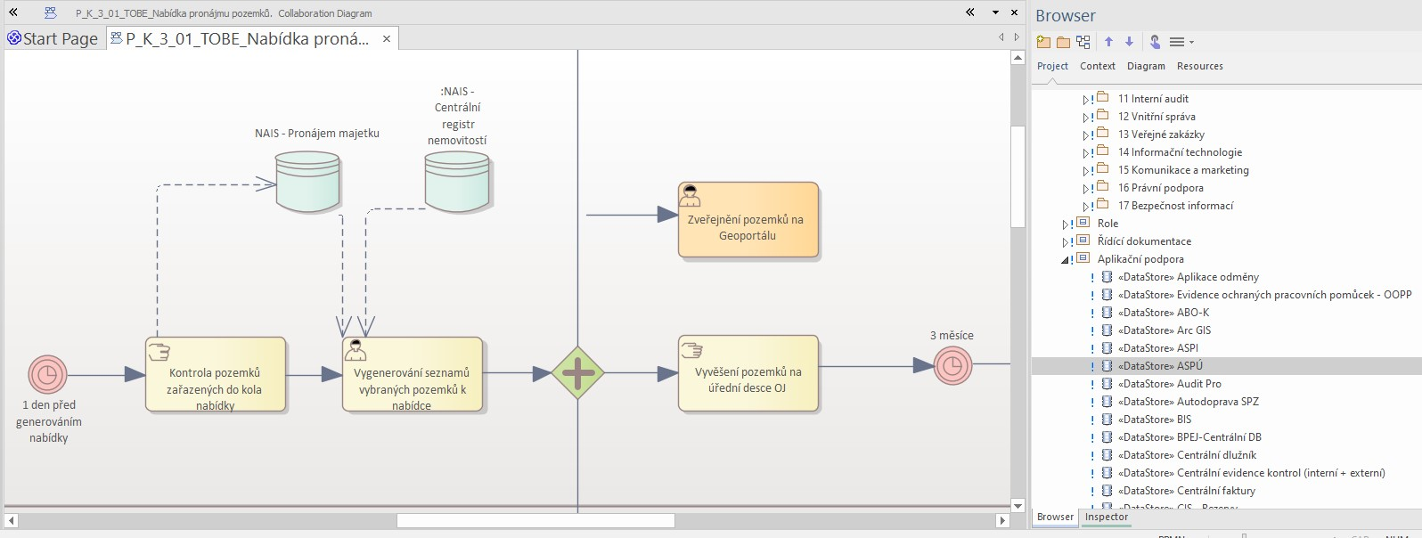
Při obměně aplikačního prostředí lze jednoduše v rámci procesního modelu vyčíst, která aplikace a ve kterých procesech je obsažená. Lze tudíž jednoznačně říci, kde tyto změny provést, a tím zajistit bezpečný a plynulý přechod do nového prostředí.

Slide 11
V roce 2020 Státní pozemkový úřad zpracoval novou strategii, ve které se zaměřil na budoucí směřování úřadu v horizontu 5 až 10 let. Tuto strategii pojal velice obšírně, v rámci analýzy byli zapojeni skoro všichni zaměstnanci úřadu.
Výsledkem je vytvoření strategie do 4 hlavních perspektiv neboli strategických cílů, které jsou následně rozpracovány i v rámci jednotlivých opatření, dále hlavních cílů v rámci tohoto opatření a dále dle jednotlivých konkrétních cílů formou akčního plánu.

Slide 12
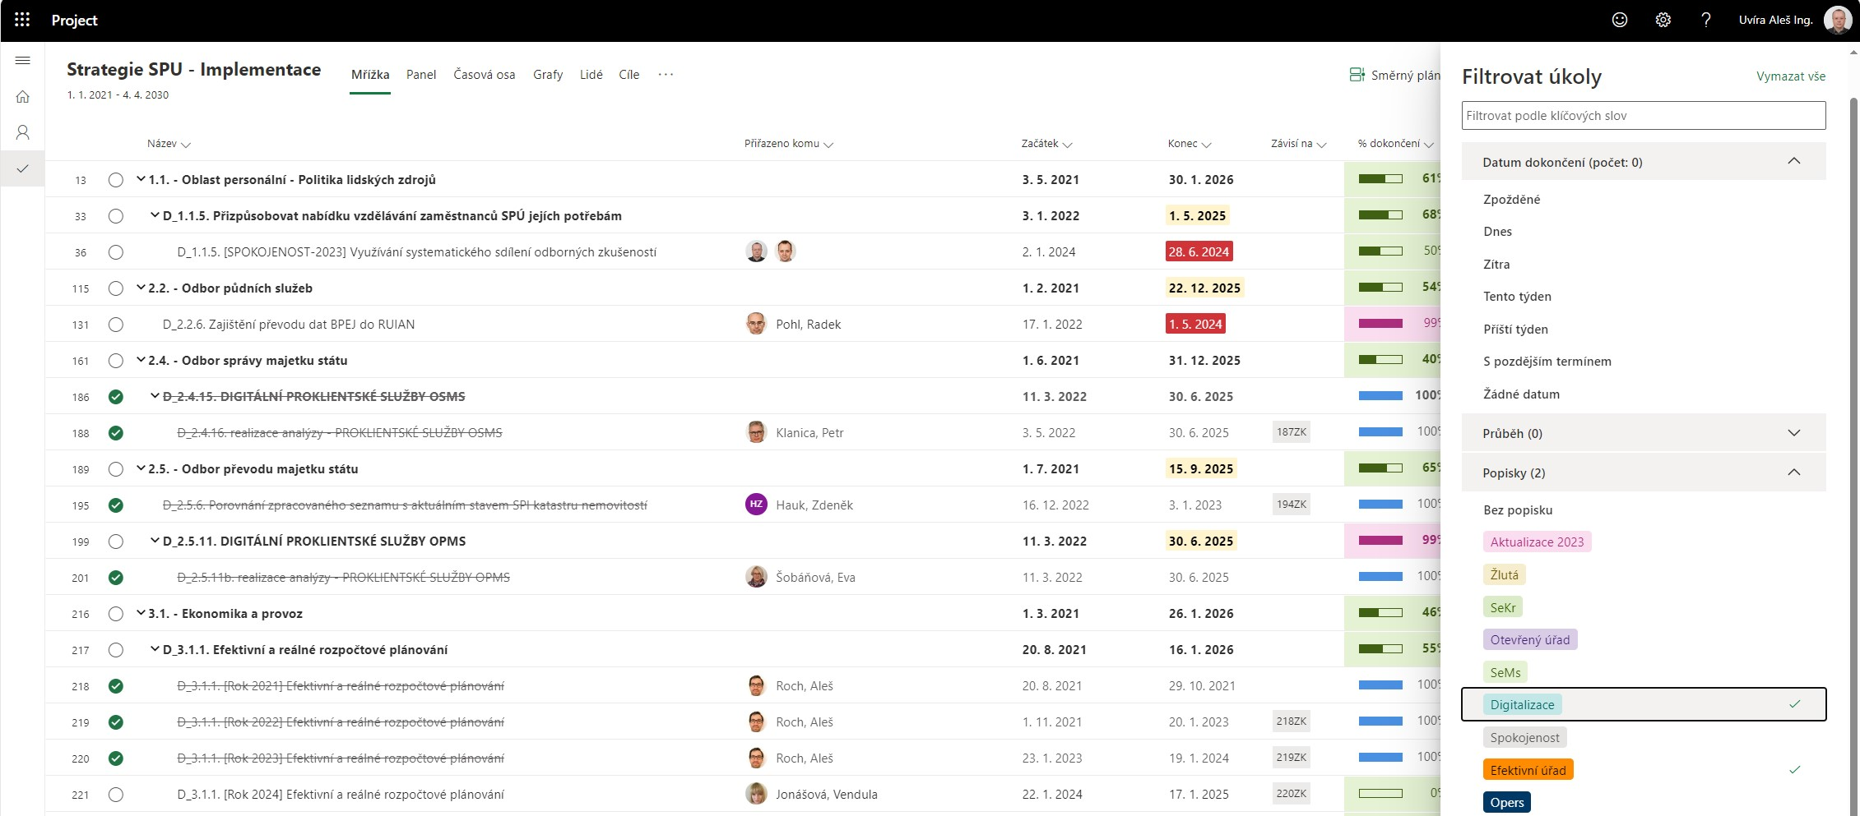
K řízení tak obrovského projektu, který trvá několik let a obsahuje stovky dílčích cílů, bylo zapotřebí vymyslet technické řešení, které by jednoznačně identifikovalo a automaticky aktualizovalo aktéry, kteří mají za úkol tyto jednotlivé dílčí cíle plnit a tím plnit ty vrcholné a hlavní znaky vytyčené strategie.
Použili jsme aplikaci MS Project, která v souvislosti s napojením na SharePoint umožňuje jednotlivé dílčí cíle rozdělit do jednotlivých perspektiv, zadat termíny plnění, závislosti na jiných úkolech, zároveň také nastavit měřitelnost a detailní popis plnění.

Slide 13
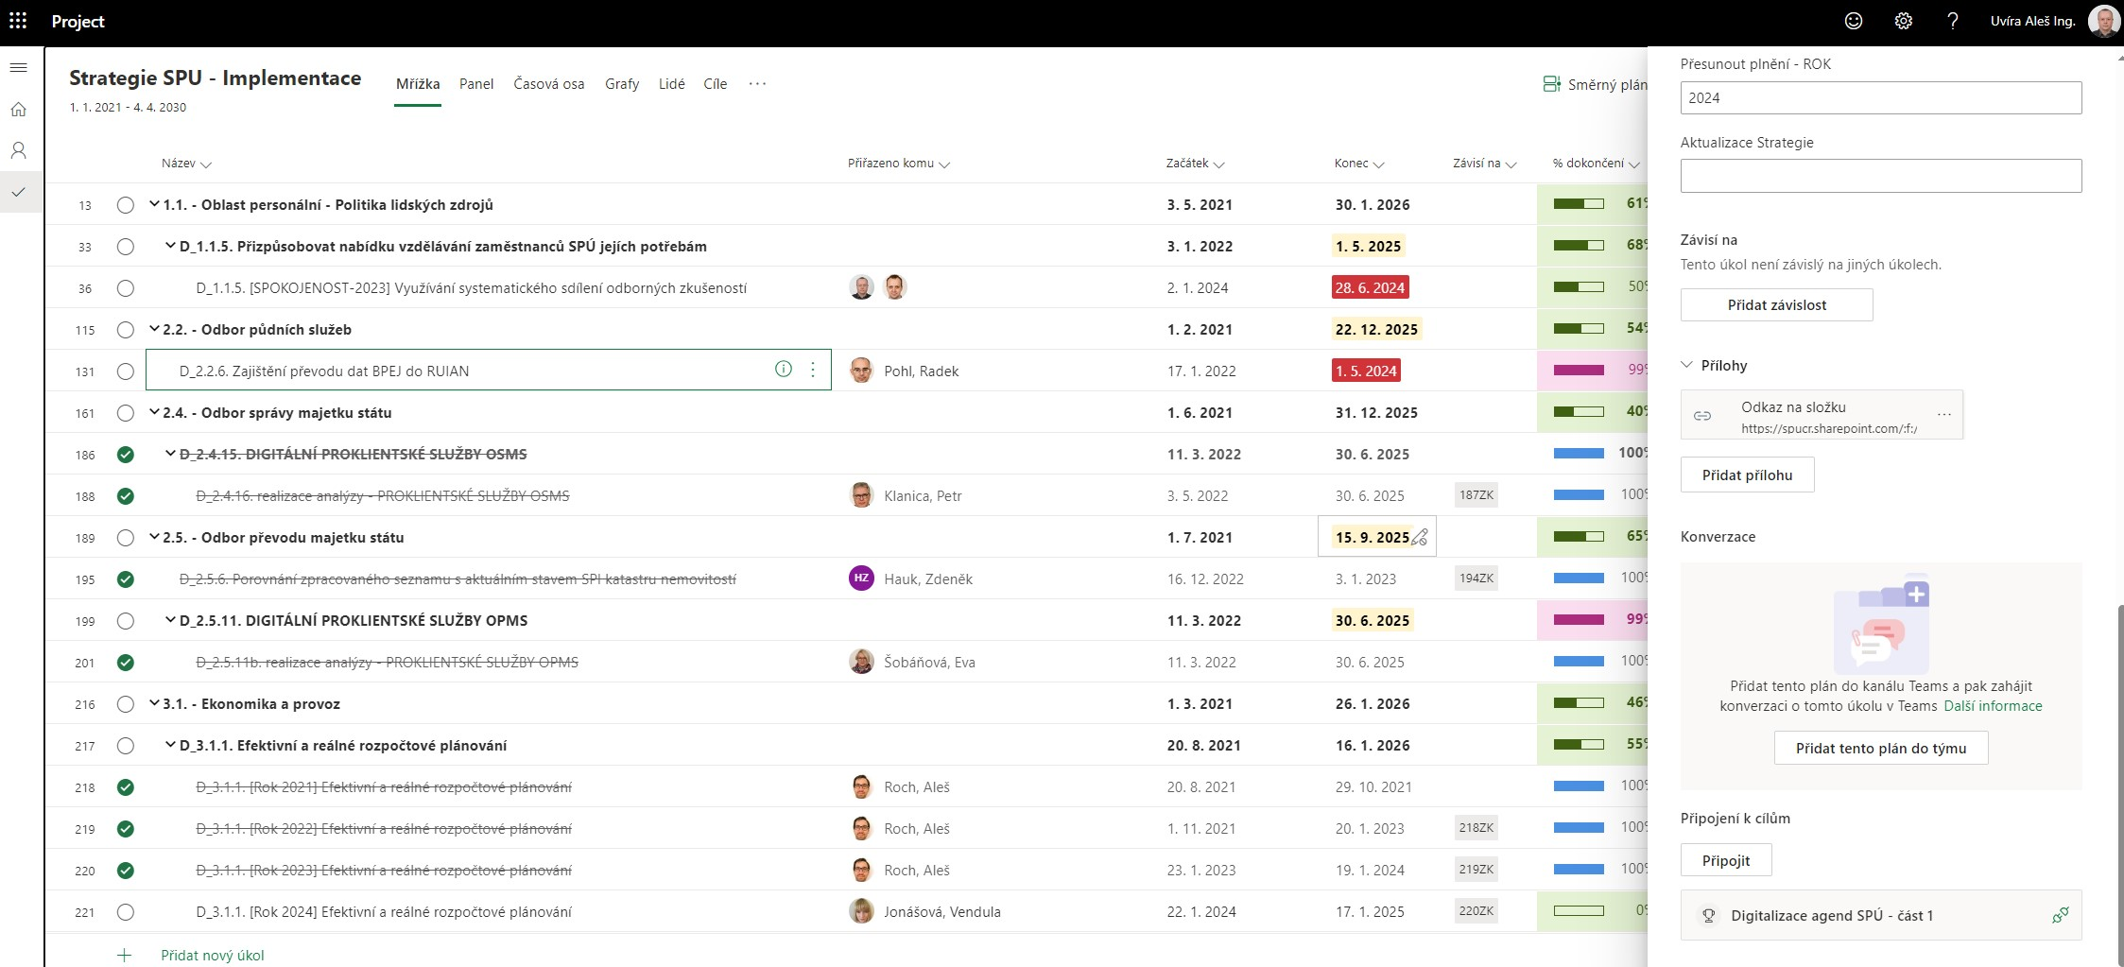
V rámci aktualizace strategie, která vždy probíhá po ukončených dvou letech, jsme nastavili i aktuální potřeby, což je hlavně digitalizace jednotlivých procesů a např. splnění podmínky zákona o úplném elektronickém podání.

Slide 14
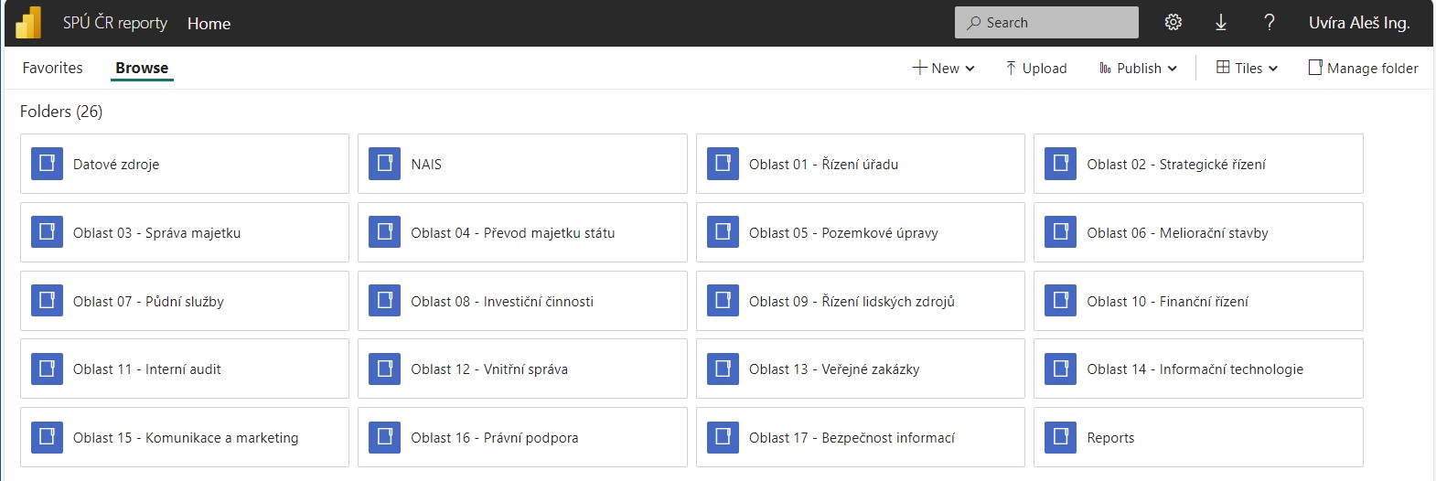
Velkou výhodou tohoto digitálního zpracování procesů a konkrétní oblasti je i kontrola plnění jednotlivých úkolů formou reportovacího nástroje.
Data jsou exportována a zpracovávána v aplikaci Power BI.

Slide 15
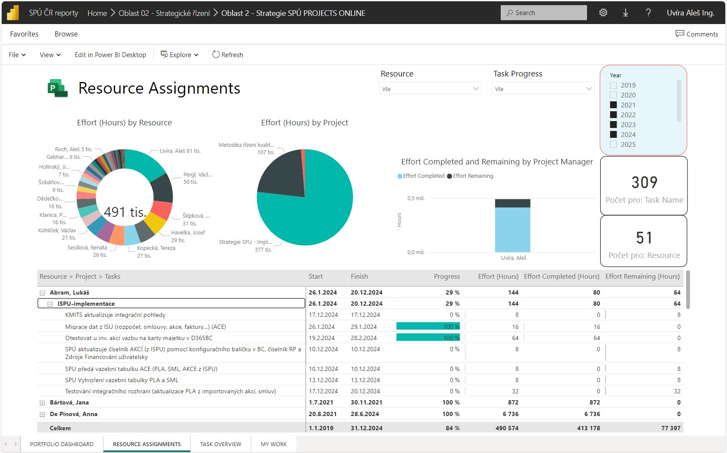
Reportovací nástroj je dostupný všem zaměstnancům.
Tato záložka konkrétně ukazuje plnění jednotlivých úkolů dle garantů.

Slide 16
PŘÍKLADY DOBRÉ PRAXE
PERSONALISTIKA

Slide 17
KRITÉRIUM ZLEPŠOVÁNÍ 7 – Řízení lidských zdrojů – 100 %
Příklady dobré praxe v oblasti ŘLZ:
NÁBOR ZAMĚSTNANCŮ
Osvědčená opatření uplatňovaná v podmínkách SPÚ při náboru zaměstnanců:
Inzerce volných pozic nejen v ISSoS, úřední desce SPÚ, ale také na:
sociálních sítích,
LinkedIn,
kariérním webu SPÚ
placených pracovních portálech např. JOBS.cz,
vysokých školách, atd.
Náborová videa zaměřená na prezentaci úřadu, jeho zaměstnanců, zajišťované odborné agendy, benefity, pracovní prostředí, ve kterých autenticky vystupují zaměstnanci úřadu a prezentují svoji práci.
Činnost náborářek, které průběžně komunikují s uchazeči a poskytují jim populární, uživatelsky příjemnou formou, požadované informace.
Aktivní účast na pracovních veletrzích.
Aktivní spolupráce s vybranými vysokými školami, praxe pro studenty, workshopy, atd.

Slide 18
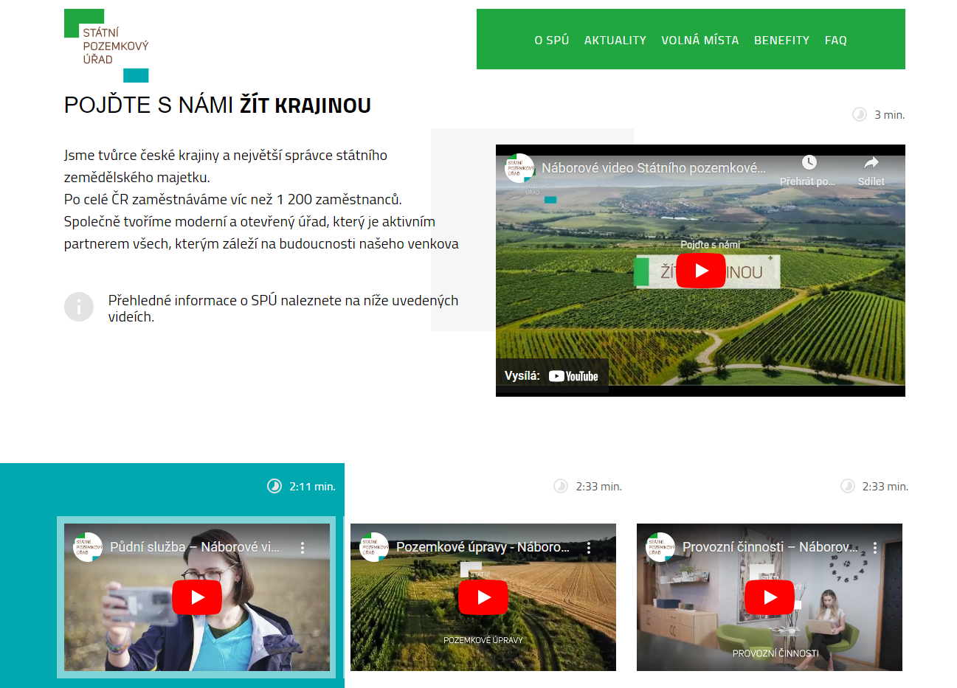

Slide 19
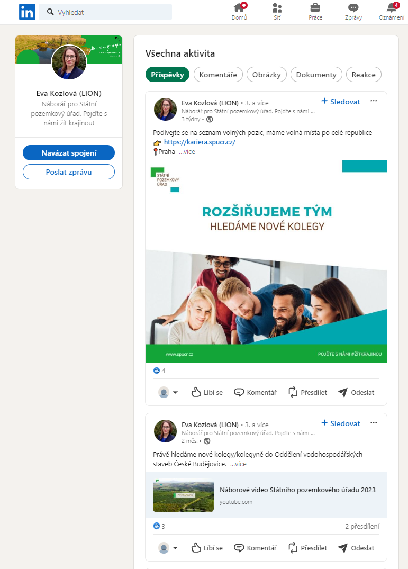
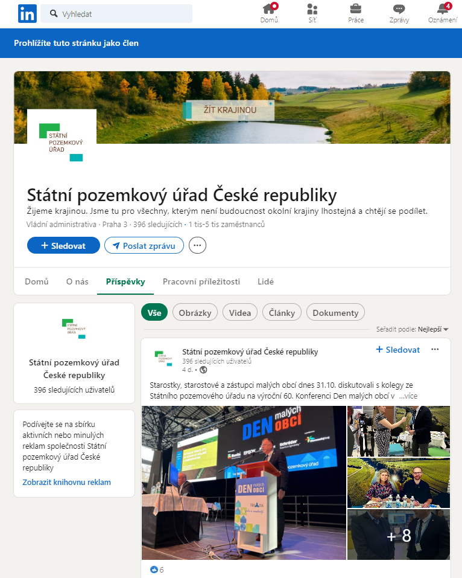

Slide 20
KRITÉRIUM ZLEPŠOVÁNÍ 8 – Adaptační proces – 100 %
ADAPTAČNÍ PROCES
- zakotven v ŘD - SP, kterým se stanoví postup pro realizaci adaptačního procesu nových zaměstnanců Státního pozemkového úřadu.
Příklady dobré praxe v oblasti AP:
Výchozí situace:
Potřeba kvalitního a rychlého zapracování nových zaměstnanců a jejich sociální adaptace na služebním působišti z důvodu potřeby kvalitního plnění svěřených úkolů.
Osvědčená opatření uplatňovaná v podmínkách SPÚ při realizaci adaptačního procesu:
Graficky i obsahově velmi dobře a podrobně zpracovaná „Příručka pro nové zaměstnance“, která je zaměstnancům k dispozici v aktuálním znění od jejich nástupu do služby/práce.
Příručka napomáhá k orientaci v novém prostředí a provází nové zaměstnance od začátku jejich působení na SPÚ až do úspěšného absolvování adaptačního procesu.
Představený sestavuje Individuální plán adaptace nového zaměstnance, který mimo jiné zahrnuje rozsah a formu adaptace, termíny pro provedení průběžného i závěrečného vyhodnocení, seznámení s řídícími dokumenty, vzdělávací a adaptační aktivity.
Novému zaměstnanci je po dobu adaptačního procesu přidělen mentor (zkušený zaměstnanec).
Součástí vyhodnocení adaptace je zpětná vazba ze strany představeného i samotného zaměstnance.

Slide 21
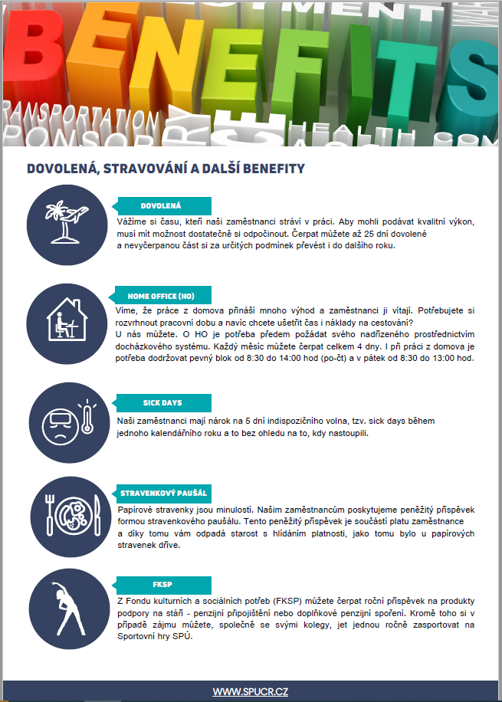

Slide 22
KRITÉRIUM ZLEPŠOVÁNÍ 9 – Šetření spokojenosti zaměstnanců – 85,6 %
ŠETŘENÍ SPOKOJENOSTI ZAMĚSTNANCŮ
Příklady dobré praxe v oblasti ŘLZ:
Osvědčená opatření uplatňovaná v podmínkách SPÚ při provádění šetření spokojenosti zaměstnanců:
Struktura dotazníku šetření spokojenosti pokrývá tyto oblasti:
Komunikace a sdílení informací na SPÚ
Výkon služby/práce na SPÚ
Kultura a vztahy na pracovišti SPÚ
Profesní a odborný rozvoj zaměstnanců SPÚ
Vztah k vedení SPÚ
Odměňování a hodnocení zaměstnanců SPÚ
Pracovní prostřední, podmínky pro práci a technické vybavení v SPÚ
Osobní vztah k SPÚ
S výsledky šetření spokojenosti zaměstnanců a s akčním plánem opatření, přijatých vedením SPÚ na základě podnětů zaměstnanců, jsou zaměstnanci seznamováni prostřednictvím intranetu Portál SPÚ a newsletteru.
Šetření spokojenosti se na bázi dobrovolnosti zúčastňuje nad 50 % respondentů a celková úroveň spokojenosti činí cca 60 až 70 %.

Slide 23
DĚKUJI ZA POZORNOST

